Slide 1



CyberAudit
Cyber
Audit
& Solutions
Plateforme de gestion d'audits de cybersécurité pour PME
Holberton School Dijon
Titre RCNP de niveau 5 Développeur web et web mobile
Tommy JOUHANS
🌐 Live demo: portfolio-kappa-dun-65.vercel.app
Notes:
Bonjour, je m'appelle Tommy Jouhans, je suis actuellement en formation Développeur Web et Web Mobile à Holberton School Dijon.
Je vais vous présenter mon projet de certification, CyberAudit & Solutions, une plateforme de gestion d'audits de cybersécurité pour les PME, réalisée en binôme avec James Roussel dans le cadre du concours Les Entrep' Bourgogne.
J'ai développé l'intégralité de la partie front-end ; James a développé la partie back-end.
Une démonstration en ligne est disponible à l'adresse affichée à l'écran, que je vous montrerai en cours de présentation.

Slide 2

Le Problème
60 % des PME touchées par des cyberattaques en 2024
Source : Baromètre de la cybersécurité CESIN 2024
Pas de sécurité informatique
Processus manuels
La plupart des PME n'ont pas d'équipe ou de budget dédié à la cybersécurité pour protéger leur infrastructure.
Les demandes d'audit traitées par email, pas de suivi, pas de traçabilité.
Réponse lente
Pas de rapport
Pas de mises à jour en temps réel. Les clients restent dans le flou après avoir envoyé une demande.
Les rapports de vulnérabilité envoyés en pièces jointes d'e-mail sont impossibles à gérer à grande échelle.
Notes:
Le point de départ du projet est un constat simple : selon le baromètre de la cybersécurité CESIN 2024, 60 % des PME ont été touchées par une cyberattaque.
Or la plupart des petites entreprises n'ont ni équipe ni budget dédié à la cybersécurité.
Quand elles font appel à un prestataire pour un audit, le parcours actuel pose quatre problèmes : les demandes sont traitées par e-mail, sans suivi ni traçabilité ; le client n'a aucune visibilité en temps réel sur l'avancement de sa demande ; et les rapports de vulnérabilité, envoyés en pièce jointe, deviennent impossibles à gérer dès que le volume augmente.

Slide 3
Notre solution
Une plateforme web unifiée connectant les clients PME et les opérateurs CyberAudit
01
Gestion Admin
Formulaire de demande d'audit
02
Tableau de bord en temps réel
03
Les clients choisissent un pack, remplissent un formulaire, et reçoivent une confirmation par email instantanée via EmailJS.
Suivez chaque demande : En attente, En cours, Terminée, Archivées.
Les opérateurs gèrent toutes les demandes, mettent à jour le statut, assignent des membres de l'équipe.
Rapports PDF
Modules de formation
04
05
06
Authentification sécurisée
Rapports de vulnérabilité générés automatiquement via WeasyPrint + tâches asynchrones Celery.
5 modules de sensibilisation à la cybersécurité avec suivi des progrès par utilisateur.
Authentification JWT, contrôle d'accès basé sur les rôles (client / admin), anti-enumération.
Notes:
Face à ce constat, nous avons conçu une plateforme web unifiée qui connecte les clients PME et les opérateurs CyberAudit autour de six briques : un formulaire de demande d'audit avec confirmation instantanée par e-mail ;
un tableau de bord en temps réel pour suivre le statut de chaque demande ; une interface de gestion pour les opérateurs administrateurs ; la génération automatique de rapports PDF ;
des modules de sensibilisation à la cybersécurité pour les équipes du client ; et une authentification sécurisée basée sur les rôles.
C'est cette chaîne complète, de la demande au rapport téléchargeable, que je vais détailler dans les slides suivants.

Slide 4
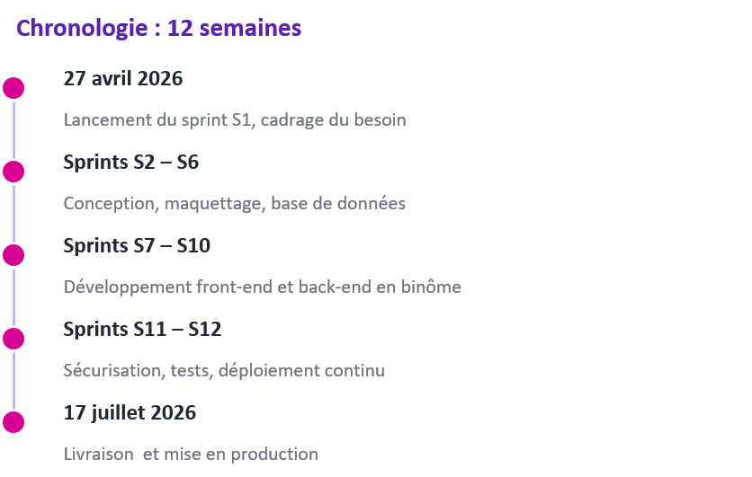
Équipe et contexte
Contexte du projet
TJ
Tommy JOUHANS
Frontend & UI/UX Lead
  Composants UI & Système de design
  Tableaux de bord Admin / Client
  Flux de connexion / inscription
JR
James ROUSSEL
Backend & DevOps Lead
  API backend + base de données
  Authentification & sécurité
  Déploiement & CI/CD
Notes:
Le projet a été mené en binôme sur douze semaines, du 27 avril au 17 juillet 2026. J'ai pris en charge l'ensemble du front-end : les composants d'interface et le système de design, les tableaux de bord client et administrateur, et les flux de connexion et d'inscription. James s'est occupé du back-end : l'API, la base de données, l'authentification, la sécurité et le déploiement continu.
Le projet s'est déroulé en cinq temps forts : cadrage du besoin, conception et maquettage, développement en binôme, sécurisation et tests, puis mise en production.

Slide 5












Technologie Utilisées
L'essentiel · Frontend React · Backend Django · Natif cloud
FRONTEND
BACKEND
INFRA & DEVOPS
React
Django
Railway
PostgreSQL
Vercel
Javascript
Vite
Celery
GitHub Actions
Tailwind CSS
Redis
Docker
74 tests back-end · 62 tests front-end · 91 % couverture back-end · CI/CD GitHub Actions
Notes:
Côté front-end, j'ai utilisé React avec Vite pour l'outillage et Tailwind CSS pour le système de design. Côté back-end, James a utilisé Django, PostgreSQL comme base de données relationnelle, et Celery avec Redis pour les tâches asynchrones comme l'envoi d'e-mails. Le tout est déployé nativement dans le cloud, sur Railway pour le back et Vercel pour le front, avec une intégration continue GitHub Actions. Cette stack est validée par 74 tests back-end, avec 91 % de couverture de code, et 62 tests front-end.

Slide 6
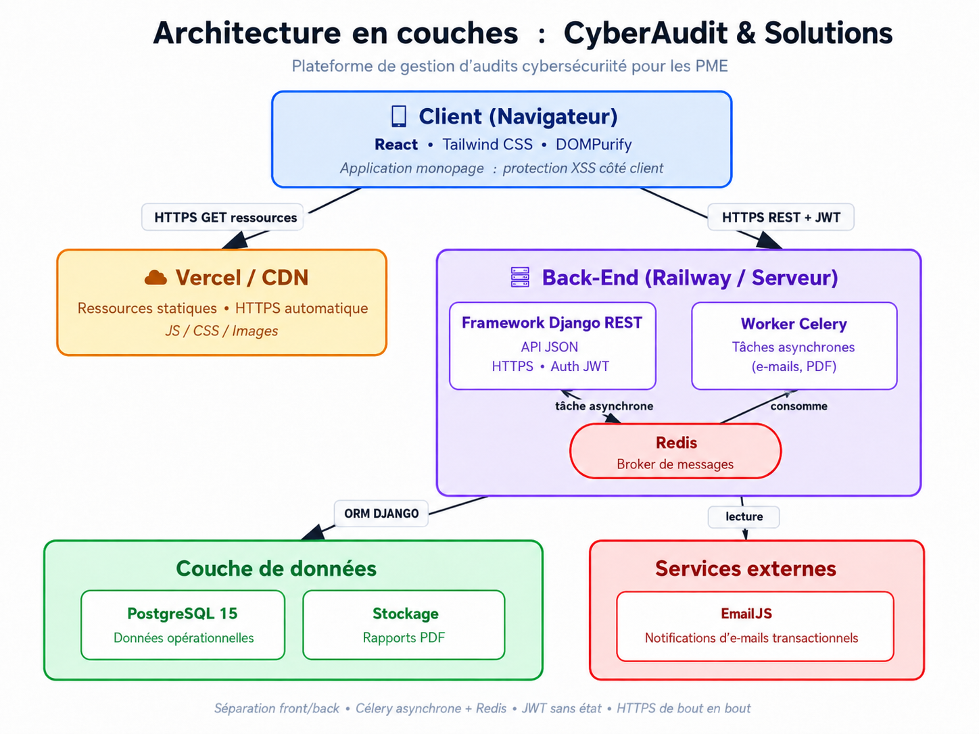
Notes:
Voici l'architecture en couches du projet. Le client React communique en HTTPS avec deux destinations distinctes : les ressources statiques sont servies par Vercel via un CDN, et les appels d'API transitent en HTTPS avec authentification JWT vers le back-end Django hébergé sur Railway. Le framework Django expose l'API REST, un worker Celery traite les tâches asynchrones — envoi d'e-mails, génération de PDF — en s'appuyant sur Redis comme broker de messages. Enfin, la couche de données repose sur PostgreSQL pour les données opérationnelles et un espace de stockage pour les rapports PDF, et le service externe EmailJS relaie les notifications transactionnelles.

Slide 7
Demonstration
🌐 portfolio-kappa-dun-65.vercel.app
1
Inscris-toi comme nouveau client → Soumets une demande d'audit
2
Recevoir la confirmation par e-mail → avec la référence et les détails
3
Connectez-vous en tant qu'admin → Voir le tableau de bord complet des demandes
4
Mettre à jour le statut de la demande → Envoyer une notification au client
5
Générer un rapport PDF → via Celery + WeasyPrint
Notes:
Je vous propose maintenant de voir l'application en fonctionnement.
[Ouvrir le lien de démonstration : portfolio-kappa-dun-65.vercel.app]
Je me connecte ici avec un compte client. Je vais soumettre une nouvelle demande d'audit.
Je choisis un pack par exemple, le pack Audit. Et je remplis les notes de périmètre : par exemple, « audit du serveur de fichiers et de douze postes Windows ». Je valide.
Vous voyez que la demande apparaît immédiatement dans mon tableau de bord, avec le statut « en attente ». Vous remarquerez aussi la confirmation reçue par email, envoyée instantanément via EmailJS.
Et elle reçoit une référence unique, au format DOSSIER, année, numéro, j'y reviendrai dans quelques minutes, quand je vous montrerai comment cette référence est générée dans le code.
Je bascule maintenant côté administrateur. [Se déconnecter, se reconnecter avec un compte admin]
La demande apparaît dans la file de traitement. Je peux l'assigner à un opérateur, changer son statut par exemple « en attente » vers « en cours » et ajouter une note interne.
Je déclenche la génération du rapport PDF. Cette génération est traitée de façon asynchrone, par le worker Celery. Ça veut dire que je peux continuer à travailler pendant que le PDF se génère en arrière-plan.
Une fois le rapport prêt, le client reçoit une notification par email, et peut le télécharger directement depuis son tableau de bord. [Revenir sur le compte client, télécharger le rapport]
Voilà : vous venez de voir le parcours complet, de la demande initiale du client, jusqu'à la remise du rapport final et à la formation des équipes.

Slide 8
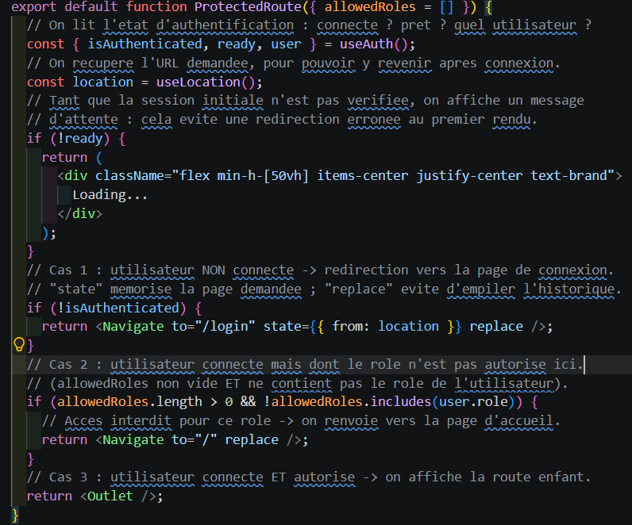
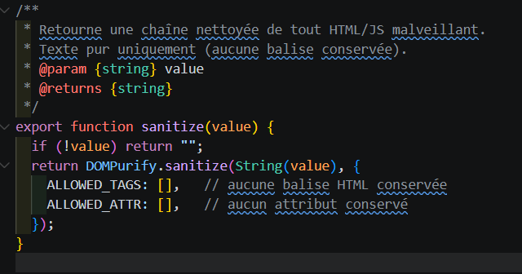
Extrait de code : front-end
ProtectedRoute.jsx : garde d'accès par rôle
sanitize.js : assainissement des entrées
Toute donnée saisie par un utilisateur puis réaffichée (notes de périmètre, contenu de formation) passe par cette fonction avant insertion dans le DOM, neutralise les tentatives d'injection XSS.
Redirige avant même l'affichage si l'utilisateur n'est pas authentifié ou n'a pas le rôle attendu, la protection est appliquée côté client en complément du contrôle serveur.
Notes:
Je vous montre maintenant deux extraits de code, représentatifs de mon travail côté front-end , ceux qui ont rendu possible ce que vous venez de voir.
Le premier, à gauche, c'est le composant ProtectedRoute. C'est lui qui protège l'accès aux pages selon le rôle de l'utilisateur.
Si la personne n'est pas connectée, elle est redirigée vers la page de connexion. Si elle n'a pas le bon rôle par exemple, un client qui tente d'accéder à une page réservée à l'administrateur, elle est redirigée vers l'accueil.
Cette redirection intervient avant même l'affichage de la page. C'est une protection côté client, en complément du contrôle serveur, je ne me repose jamais uniquement sur le front-end pour la sécurité.
Le deuxième extrait, à droite, c'est la fonction sanitize. Elle s'appuie sur la bibliothèque DOMPurify.
Chaque donnée saisie par un utilisateur, et réaffichée ailleurs dans l'application — une note de périmètre, un contenu de formation passe par cette fonction avant d'être insérée dans la page.
Et la configuration est volontairement stricte : aucune balise HTML, aucun attribut n'est conservé.
C'est ce mécanisme qui a neutralisé, sans aucun problème, la tentative d'injection XSS que nous avons testée dans notre jeu d'essai.

Slide 9
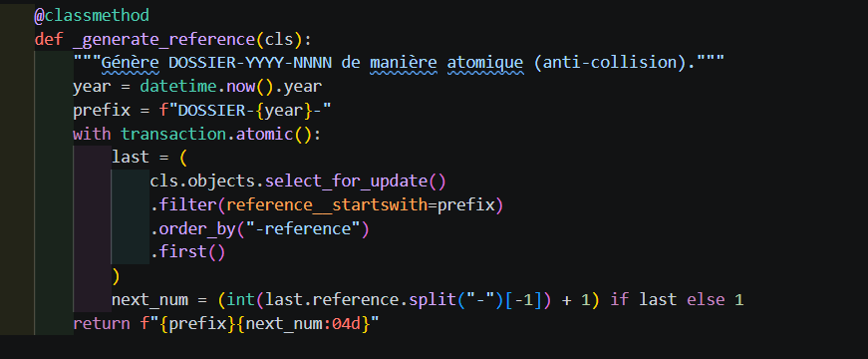
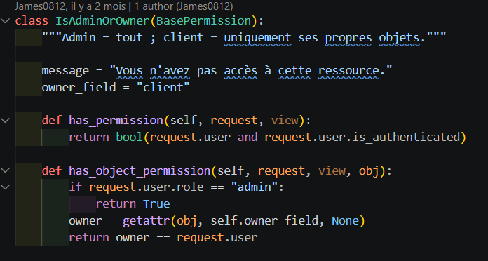
Extrait de code : back-end
models.py : référence unique anti-collision
select_for_update() verrouille la ligne pendant la transaction : deux demandes soumises à la même seconde ne peuvent jamais recevoir la même référence.
permissions.py : contrôle d'accès par rôle
Un client qui tente d'accéder à la demande d'un autre reçoit un 404, jamais un 403 : l'existence même de la ressource n'est jamais révélée à un utilisateur non habilité.
Notes:
Côté back-end, voici deux extraits que je trouve particulièrement représentatifs.
en haut, la méthode qui génère la référence unique d'une demande d'audit celle que je vous ai montrée à l'écran pendant la démonstration , au format DOSSIER, année, numéro.
Elle utilise select_for_update, pour verrouiller la ligne pendant toute la transaction. Ça garantit que deux demandes, soumises à la même seconde, ne pourront jamais recevoir la même référence.
en bas, la classe de permission IsAdminOrOwner. C'est elle qui gère le contrôle d'accès par rôle, côté serveur.
Un administrateur a accès à tout. Un client, uniquement à ses propres demandes.
Et surtout, si l'accès est refusé, la vue renvoie un code 404, et non 403.
L'objectif, c'est de ne jamais révéler à un attaquant qu'une ressource existe, même s'il n'a pas le droit d'y accéder.

Slide 10
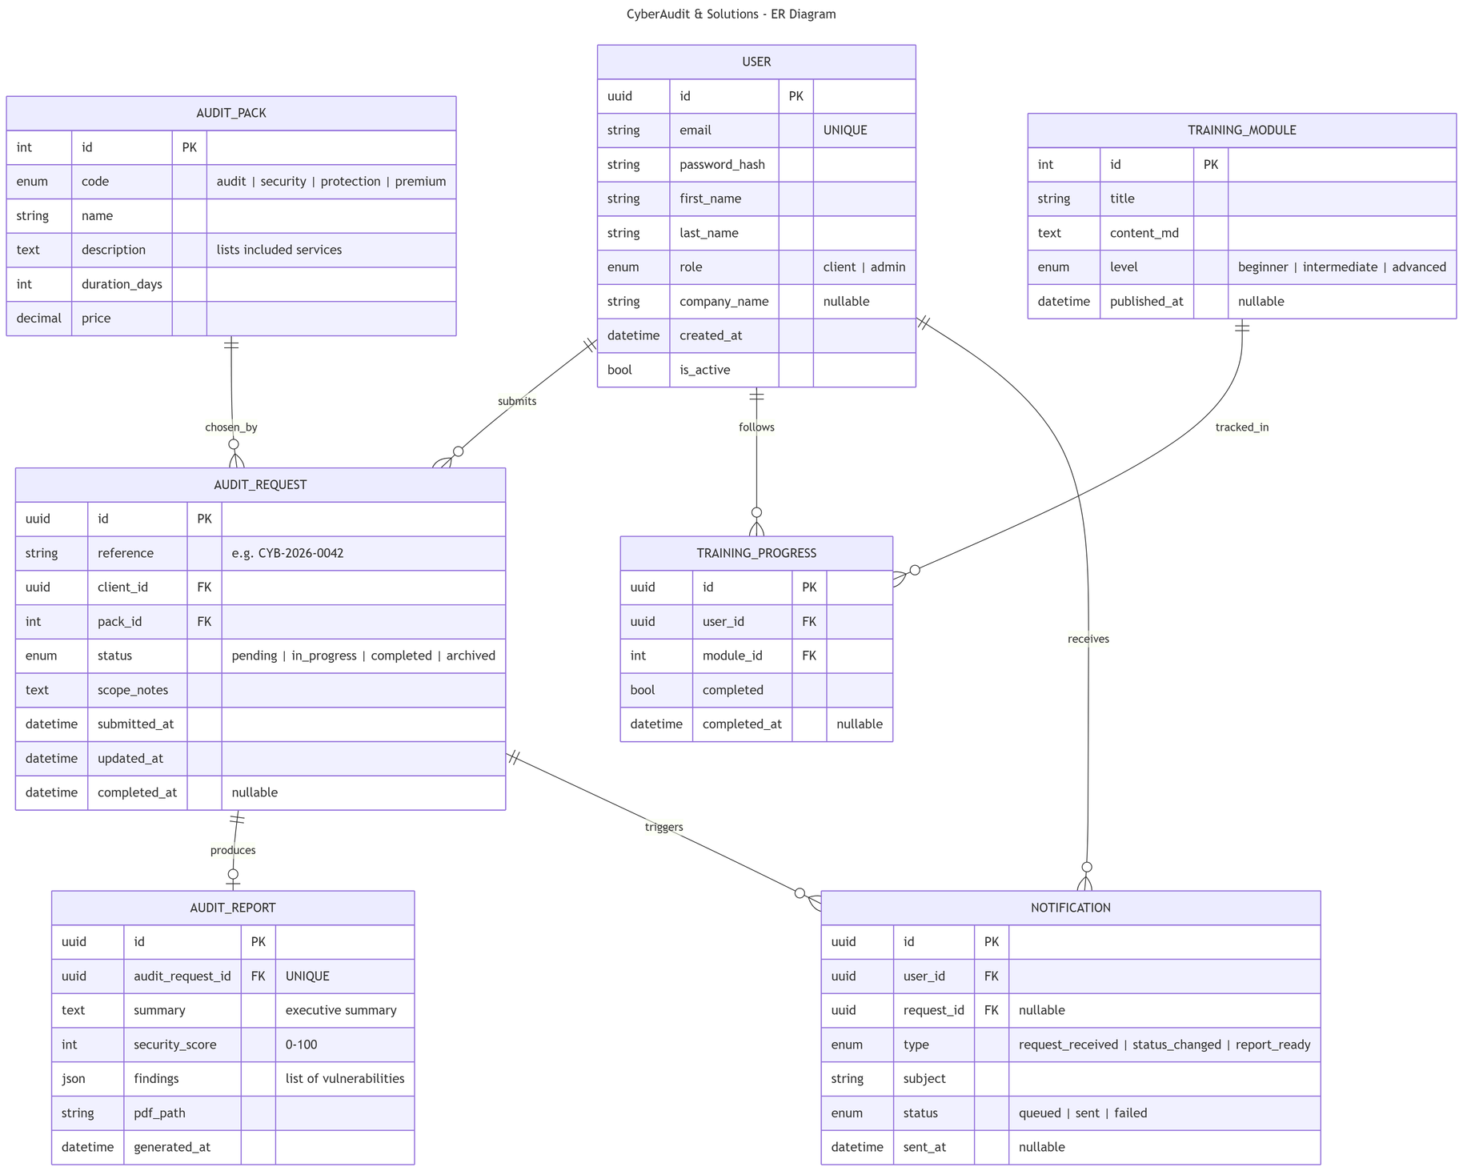
Notes:
Voici le modèle de données de l'application.
La base PostgreSQL s'organise autour de sept entités principales.
L'utilisateur, qui peut être client ou administrateur. Le catalogue des formules d'audit. La demande d'audit elle-même, avec sa référence unique, générée de façon automatique, comme je viens de vous le montrer.
Le rapport d'audit, avec son score de sécurité, et la liste des vulnérabilités, au format JSON. Les modules de formation, et la progression de chaque utilisateur sur ces modules. Et enfin, les notifications.
Un choix que je veux souligner : toutes les clés primaires sont des UUID, et non des entiers auto-incrémentés.
C'est un choix de sécurité délibéré. Ça empêche un attaquant de deviner l'existence d'autres ressources, simplement en incrémentant un identifiant dans l'URL.

Slide 11
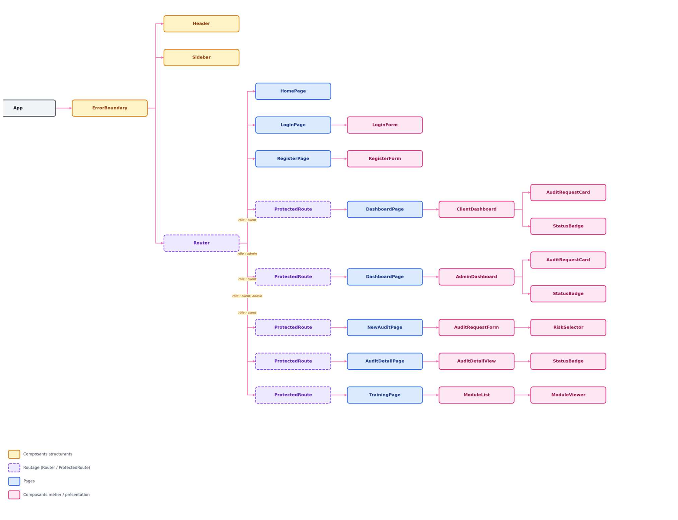
Diagramme de composants REACT
Notes:
Je vais maintenant vous présenter le diagramme des composants React de CyberAudit & Solutions.
L’application commence par le composant App, qui englobe un ErrorBoundary. Son rôle est de gérer les erreurs React afin d’éviter qu’une erreur sur un composant fasse planter toute l’application.
Ensuite, le Router gère la navigation entre les différentes pages. On distingue d’abord les pages publiques : la page d’accueil, la page de connexion avec son LoginForm, et la page d’inscription avec son RegisterForm.
Une fois l’utilisateur connecté, l’accès aux pages sensibles passe par le composant ProtectedRoute. Il vérifie que l’utilisateur est authentifié et contrôle également son rôle, notamment client ou administrateur.
Pour le client, on retrouve le DashboardPage qui affiche le ClientDashboard. Celui-ci permet notamment de consulter les demandes d’audit. Les demandes sont représentées par AuditRequestCard et leur état par le composant réutilisable StatusBadge.
Pour l’administrateur, le principe est similaire, mais avec un AdminDashboard. Il peut consulter et gérer les demandes, notamment modifier leur statut et gérer le traitement des audits.
Enfin, le diagramme présente les autres fonctionnalités protégées : NewAuditPage pour créer une demande, AuditDetailPage pour consulter son détail, et TrainingPage pour les modules de sensibilisation.
L’intérêt principal de cette architecture est donc de séparer les responsabilités et de favoriser la réutilisation des composants. Par exemple, StatusBadge est utilisé à plusieurs endroits, ce qui évite la duplication de code et garantit une interface cohérente.
Cette organisation rend finalement le front-end plus clair, maintenable et sécurisé, notamment grâce à la gestion centralisée des routes et des rôles

Slide 12





Portail client : ​​Flux clés
1
2
3
4
5
Nouvelle demande
Détail
Rapport
Accueil
Tableau de bord
Page publique : inscription ou connexion
Liste des demandes, statut coloré
Choix de la formule, notes de périmètre
Historique et statut en temps réel
Téléchargement une fois généré
Notes:
Le parcours côté client a été pensé pour rester simple, pour un utilisateur non technicien.
C'est le persona principal du projet : Marie, dirigeante de PME, peu à l'aise avec l'informatique.
Depuis la page publique, elle s'inscrit, ou se connecte.
Elle arrive sur un tableau de bord qui liste ses demandes, avec un statut coloré.
Elle peut soumettre une nouvelle demande en choisissant une formule et en indiquant ses notes de périmètre, consulter l'historique et le statut en temps réel d'une demande existante, et télécharger son rapport dès qu'il est généré.
Ce parcours a été validé avant même le début du développement des interfaces.

Slide 13
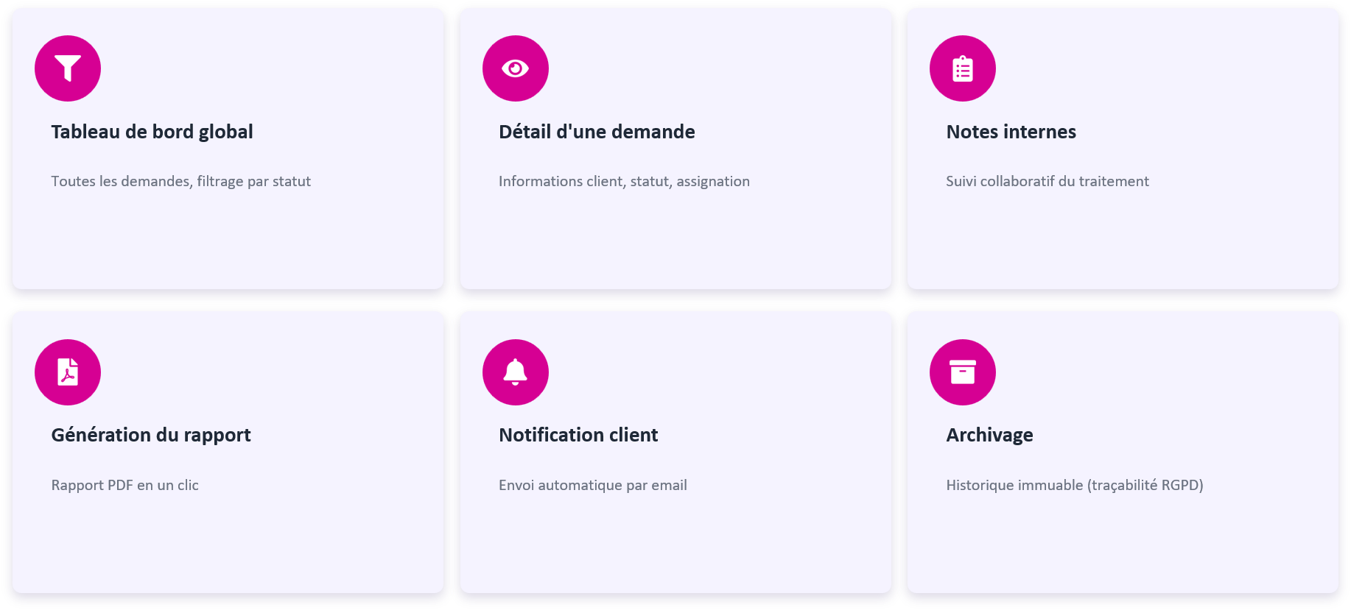
Vue opérateur du portail d'administration
Dashboard KPIs
Request Management
Client Notifications
Role-Based Access
Notes:
Côté administrateur, l'application propose un tableau de bord global.
On peut filtrer l'ensemble des demandes par statut, et ouvrir le détail d'une demande pour consulter les informations du client.
Changer le statut, assigner la demande à un opérateur, ajouter des notes internes.
Déclencher la génération du rapport PDF en un clic, envoyer une notification au client, et archiver une demande une fois qu'elle est traitée.
Un point que je veux souligner : chaque action est consignée dans un historique immuable. Ça garantit la traçabilité, exigée par le RGPD.

Slide 14
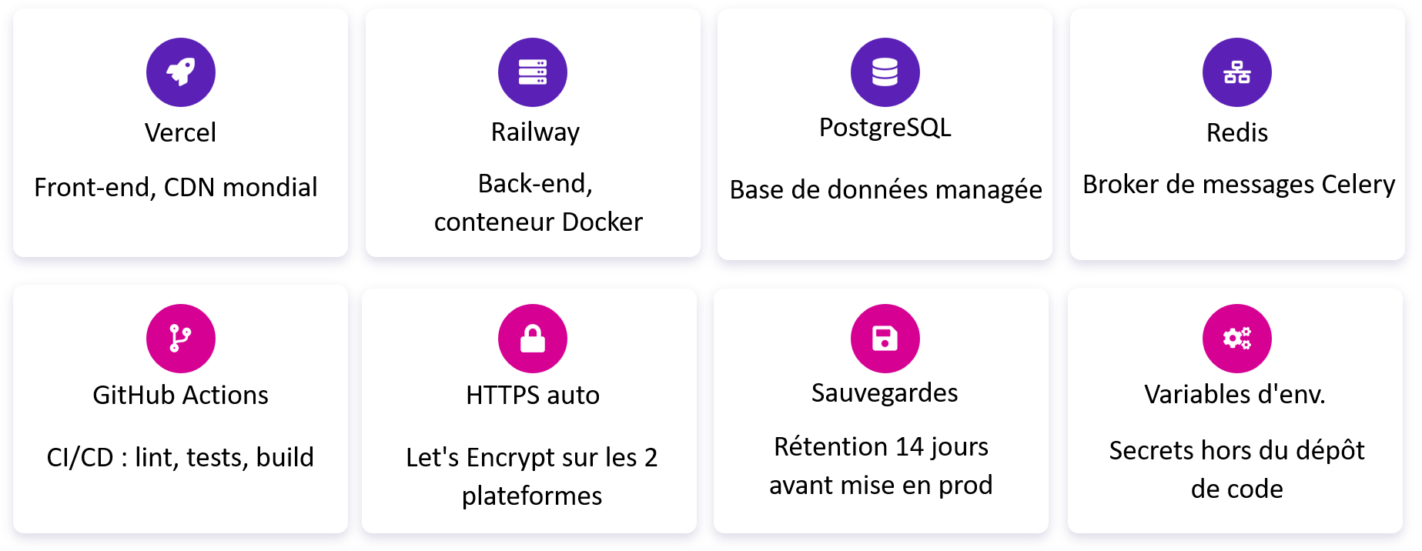
Déploiement et infrastructure
Tous les services communiquent via des variables d'environnement · Aucune information d'identification dans le code source
Notes:
Le déploiement suit une démarche d'intégration et de livraison continues.
À chaque poussée de code, GitHub Actions exécute l'analyse statique du code, la suite de tests, et déclenche le déploiement.
Le front-end est reconstruit et publié sur le CDN (Content Delivery Network) mondial de Vercel.
Le back-end est déployé sur Railway, à partir d'un conteneur Docker. Les migrations de base de données sont appliquées automatiquement, et un processus séparé exécute le worker Celery.
Les identifiants sensibles ne figurent jamais dans le dépôt de code. Et une sauvegarde manuelle de la base de production est déclenchée avant chaque mise en production majeure, avec une rétention de quatorze jours.

Slide 15

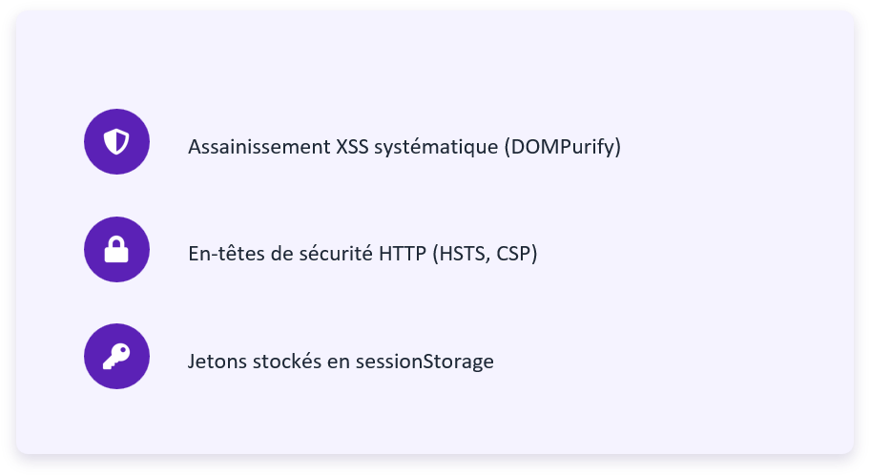
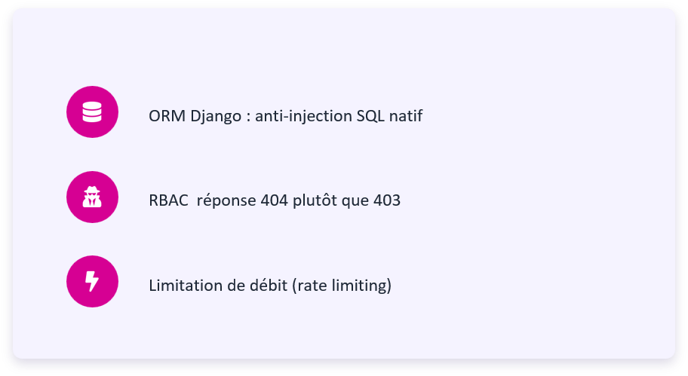

Points clés de la sécurité
Défense en profondeur du navigateur à la base de données
FRONTEND
BACKEND
Tests d'intrusion manuels · Toutes les attaques bloquées
Attaque XSS
Injection SQL
React + DOMPurify
Django ORM
Notes:
La sécurité a été traitée comme une exigence transversale, présente dès la conception.
Vous venez de voir deux extraits de code qui l'illustrent très concrètement.
Côté front-end : assainissement systématique contre les attaques XSS, en-têtes de sécurité HTTP sur chaque réponse, et jetons stockés en sessionStorage.
Côté back-end : l'ORM Django élimine par construction le risque d'injection SQL. Le contrôle d'accès par rôle renvoie un 404, plutôt qu'un 403. Et les points d'entrée sensibles sont protégés par une limitation de débit.
Pour vérifier concrètement l'efficacité de toutes ces mesures, nous avons mené un audit manuel de sécurité.
Six scénarios d'attaque testés : injection XSS, injection SQL, force brute, falsification de jeton, élévation de privilège, et énumération de ressources.
Résultat : aucune faille exploitable n'a été identifiée.

Slide 16
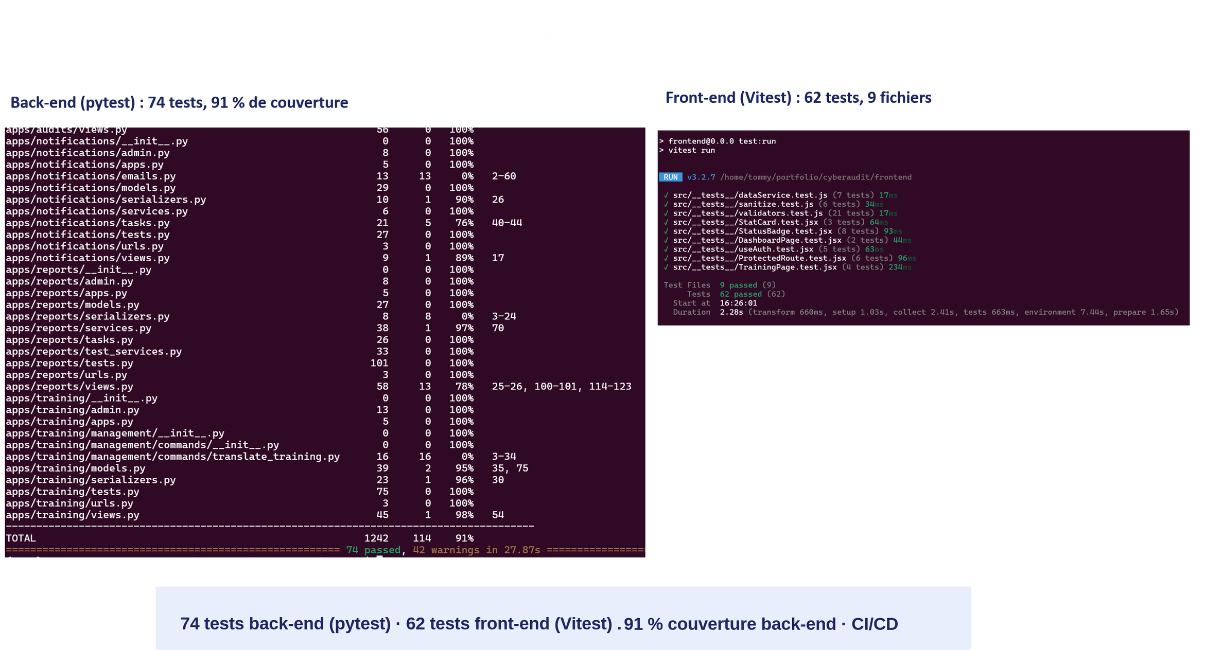
Notes:
La fiabilité du projet repose sur 74 tests automatisés côté back-end avec pytest, pour 91 % de couverture de code, et 62 tests côté front-end avec Vitest, exécutés automatiquement à chaque push via l'intégration continue GitHub Actions.

Slide 17
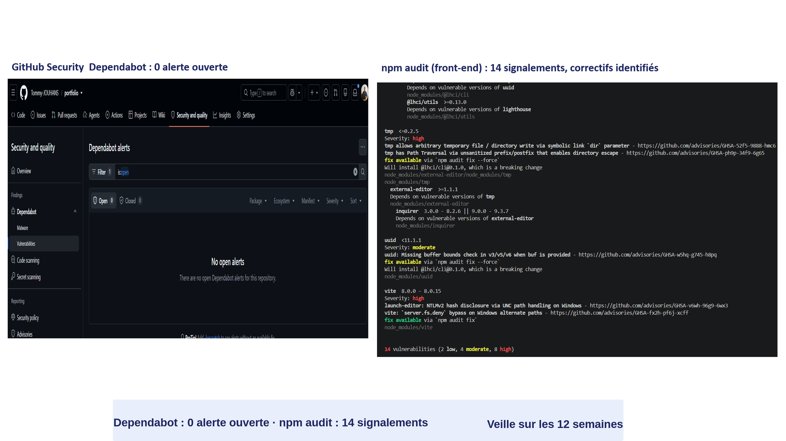
Notes:
Tout au long des douze semaines, nous avons maintenu une veille active sur le classement OWASP Top 10, les bulletins de sécurité de Django et de DRF, et les changelogs de React et Vite, afin d'intégrer les correctifs et bonnes pratiques dès leur publication plutôt qu'en fin de projet. Concrètement, l'onglet Sécurité de GitHub ne signale aujourd'hui aucune alerte Dependabot ouverte, et l'audit npm du front-end recense 14 signalements sur des dépendances de développement, pour lesquels des correctifs sont déjà identifiés.

Slide 18












Défis et enseignements
Les coulisses de la réalisation : les défis rencontrés et les choix retenus
DÉFIS
LEÇONS TIRÉES
Système de fichiers éphémère
→ Volume persistant monté sur /app/media
Défense en profondeur
→ React + DOMPurify : ensemble contre les attaques XSS
Sessions multi-onglets
Asynchrone par défaut
→ Déplacement du JWT vers sessionStorage (isolé par onglet)
→ Celery + Redis pour les PDF et les notifications par e-mail
4 semaines · Plus de 20 améliorations · 1 véritable MVP prêt pour la production
Notes:
Nous avons dû relever plusieurs défis.
Railway effaçait nos fichiers PDF à chaque déploiement en raison de son système de fichiers éphémère ; nous avons résolu ce problème en utilisant un volume persistant.
Nous avons également rencontré un problème de session lié à l'utilisation de plusieurs onglets : le `localStorage` entrait en conflit avec les connexions simultanées des clients et des administrateurs. Nous sommes donc passés au `sessionStorage`, qui est isolé par onglet.
La leçon principale :
l'association de React et DOMPurify pour se protéger contre les failles XSS, et la nécessité de traiter de manière asynchrone, via Celery et Redis, toute tâche dont l'exécution dépasse une seconde.
En quatre semaines, nous avons mis en œuvre plus de 20 améliorations,
aboutissant au déploiement d'un véritable MVP en production.

Slide 19
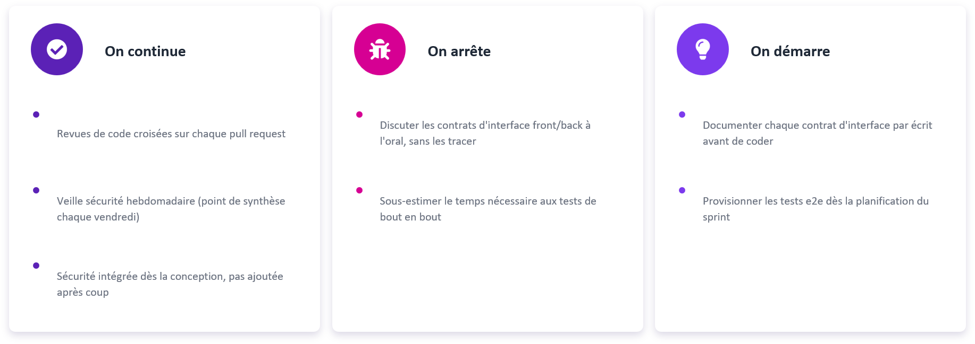
Rétrospective
12 semaines · 95 % de vélocité · 0 bogue ouvert
à l'issue de chaque sprint
Notes:
Pour conclure sur la méthode, je voudrais partager notre rétrospective d'équipe. Nous faisions ce point chaque vendredi avec James.
Ce que nous avons choisi de continuer : les revues de code croisées sur chaque pull request, la veille sécurité
hebdomadaire, et le réflexe d'intégrer la sécurité dès la conception, plutôt qu'à la fin.
Ce que nous avons choisi d'arrêter : discuter les contrats d'interface entre le front et le back uniquement à l'oral, sans les tracer par écrit ça nous a coûté des allers-retours évitables.
Et sous-estimer le temps que prennent réellement les tests
de bout en bout c'est d'ailleurs pour ça que nous avons reporté les deux points de tests Cypress à une itération suivante..
Et ce que nous ferions différemment, sur un prochain projet : documenter chaque contrat d'interface par écrit avant de commencer à coder, et provisionner du temps pour les tests de bout en bout dès la planification du sprint.
Au final, sur ces douze semaines : 95 pourcent du périmètre livré, et zéro bogue ouvert à l'issue de chaque sprint.

Slide 20
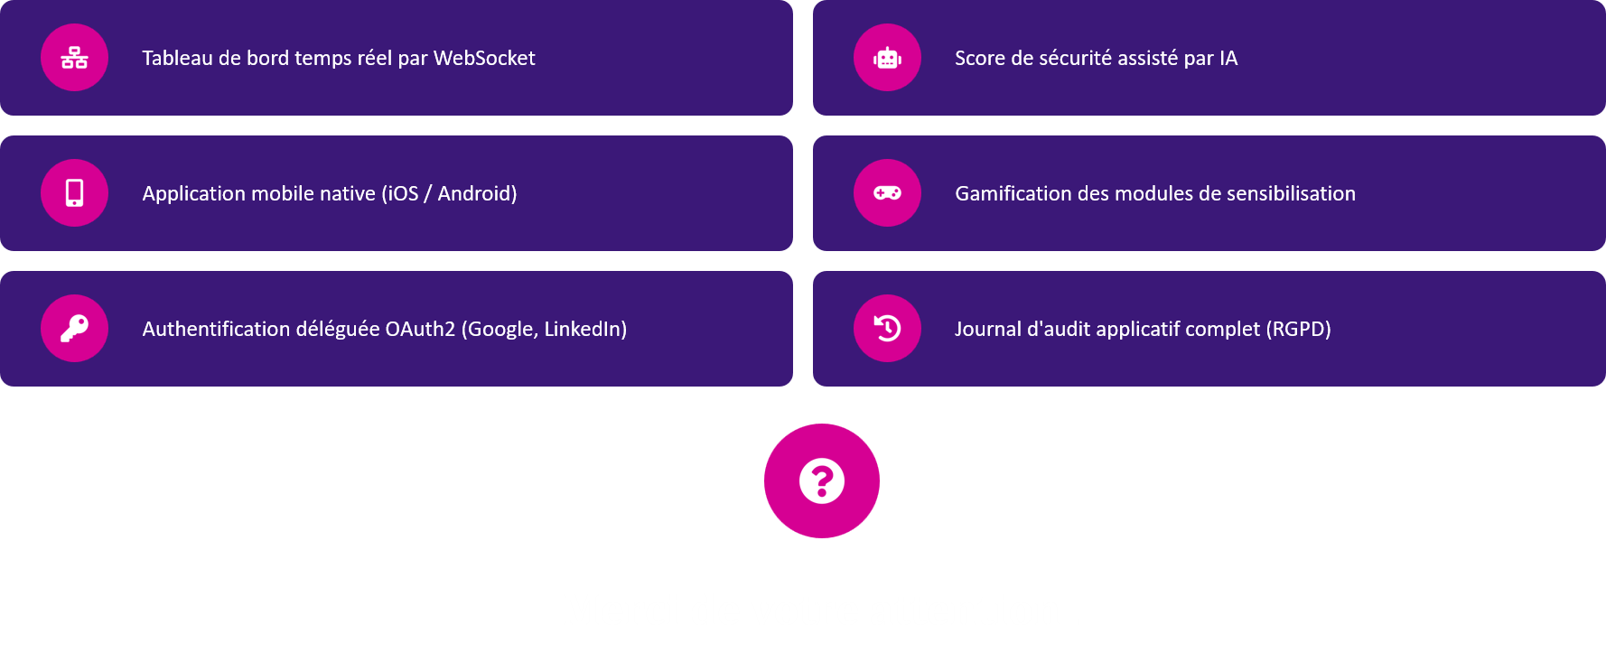
Et ensuite ?
Feuille de route après le Titre RNCP 5 Développeur web et web mobile
Notes:
Pour la suite, plusieurs évolutions sont envisagées : un tableau de bord en temps réel par WebSocket, une application mobile native, un score de sécurité assisté par intelligence artificielle, l'authentification déléguée via OAuth2, la gamification des modules de sensibilisation, et un journal d'audit applicatif complet pour la conformité RGPD. Je vous remercie pour votre attention et je suis à votre disposition pour vos questions.

